Slide 1
Webinar DUTO / OmgevingsWET / Utrecht
Veiligheidsregio Utrecht – Anna van Lankvelt, Adviseur Informatiebeheer

Slide 2
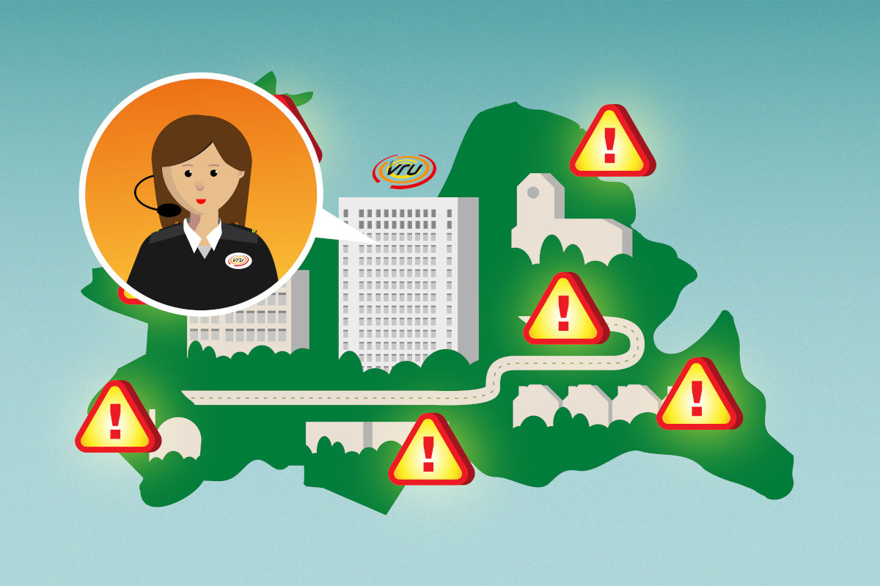
Veiligheidsregio Utrecht
Veiligheidsregio Utrecht is een samenwerkingsverband van en voor alle 26 Utrechtse gemeenten in de provincie Utrecht. Wij zorgen elke dag voor de veiligheid van alle mensen die in de regio wonen en verblijven.

Slide 3
Voorbereiding Omgevingswet Algemeen
Projectgroep met alle directies, niet alleen Risicobeheersing
Basisopleiding voor alle medewerkers RB, GHOR en TOR. Andere opleidingen aanbesteed
Squit2020 Suite/InProces van Roxit draait en is ingericht conform ZTC/PDC
Aansluiting op DSO – Samenwerkingsfunctionaliteit gereed
Aansluiting op DSO-LV in voorbereiding
Afspraken met bevoegde gezagen en ketenpartners worden gemaakt

Slide 4
Uitgangspunten
VRU is, overwegend, niet het bevoegd gezag.
  Adviseren en controleren
Onze eigen informatiehuishouding is op orde
  Eigen ordeningsplan
  Zetten aanvragen, adviezen en vergunningen in InProces

Slide 5

Issues:
1. Meerdere bevoegde gezagen

Slide 6
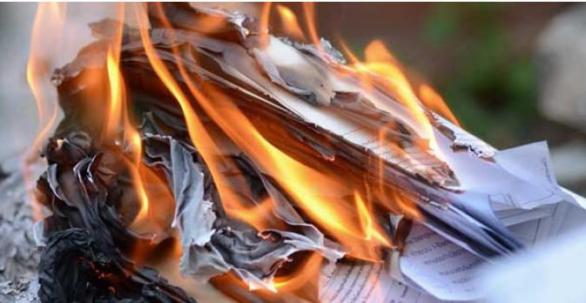
Issues:
2. Bewaartermijnen

Slide 7

Issues:
3. Prioriteiten

